Slide 1
Gletsjers & ijs
De Geo
2 – Vmbo-T/Havo
Hoofdstuk 3 – §3: Rivieren van ijs
Eline Lems

Slide 2
Wat gaan we doen in deze les?
Discussiëren over een foto
Proefje
Opdracht Gletsjers & IJs
Behandelen lesstof
Vervolg proefje
Vervolg opdracht Gletsjers & IJs
Afsluiting les

Slide 3
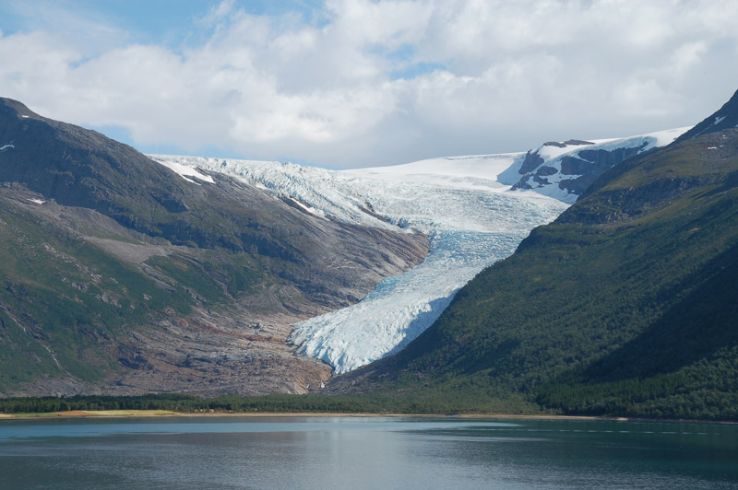
Wat zie je?

Slide 4
Proefje
Bekijk de bakken water met ijs. Vul vraag 1 t/m 3 in op je opdrachtenformulier.

Slide 5
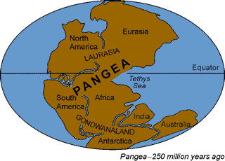
Filmpje: het ontstaan van de continenten
https://youtu.be/j03Xjk-uTPM

Slide 6
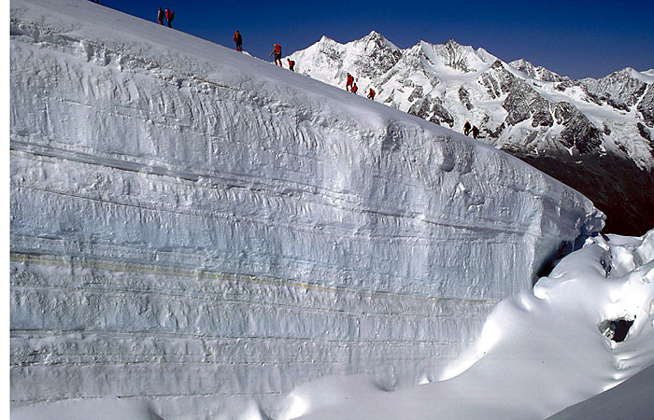
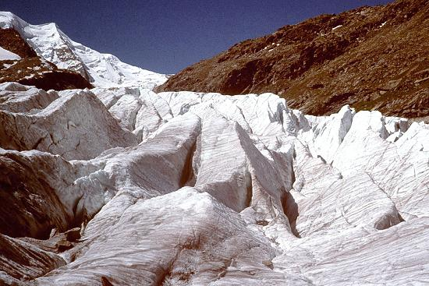
Firn
Firnbekken

Slide 7
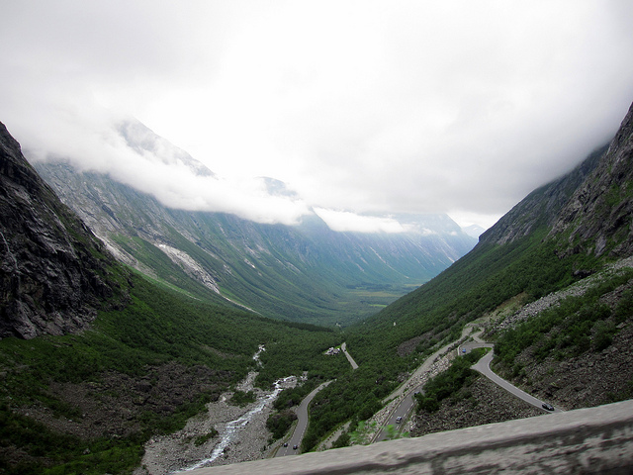
Zo ziet een U-dal er uit:

Slide 8
Wat gebeurt er met Nederland als de zeespiegel stijgt? En met de rest van de wereld?
http://flood.firetree.net/

Slide 9
Vervolg proefje: wat is er gebeurd met de bakken water en ijs?
Vul de laatste vragen in op je opdrachtenformulier.
De volgende les gaan we deze opdrachten bespreken.

Slide 10
Afsluiting les
Huiswerk: afmaken opdracht Gletsjers & IJs
+ lezen volgende paragraaf: §4: Een reisje langs de Rijn.
Wat vonden jullie van de les?

